Slide 1
第九章 集成运放的应用
9.1 比例运算电路
9.2 求和电路
9.3 积分和微分电路
9.4 有源滤波器（概念）

Slide 2


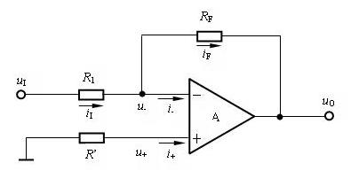
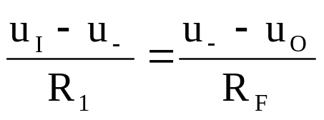
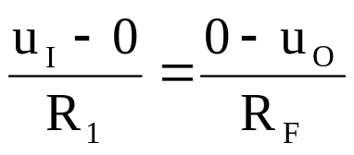
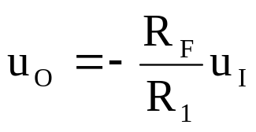
9.1 比例运算电路
9.1.1 反相比例运算电路
据“虚断”，
虚地点
据“虚短”，
故输出电压与输入电压运算关系为
平衡电阻(使输入端对地的静态电阻相等):R’=R₁//R_{F}
若R₁=R_{F}，则u_{O}=-u_{I}，输出和输入反相，此时称该电路为单位增益倒相器
Notes:
亦可使用叠加定理来求解：
u₋=u₋₁+u₋₂
考虑u_{i}和u_{o}单独作用时列出u₋和u₊表达式，然后将其带入u₋=0，求A

Slide 3
例题1. R₁=10kΩ , R_{F}=20kΩ , u_{i} =-1V。求:u_{o} 、R_{i}，R_{P}应为多大？
i₂
R_{f}
特点：
共模输入电压=0
（u－=u₊=0）
缺点：
输入电阻小（ R_{i}=R₁）
i₁
i_{b-}
_
∞
u_{i}
Δ
u_{o}
R₁
+
i_{b+}
+
R_{P}
A_{u}=-（R_{f}/R₁）=-20/10=-2
u_{o}= A_{u} u_{i}=(-2)(-1)=2V， R_{i}=R₁
R_{P}=R₁//R_{f}=10//20=6.7 kΩ

Slide 4
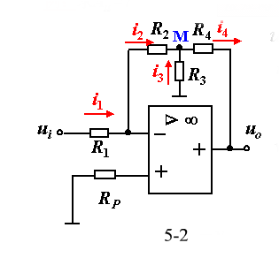
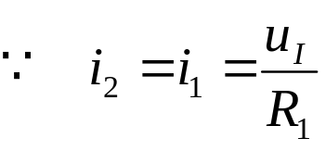

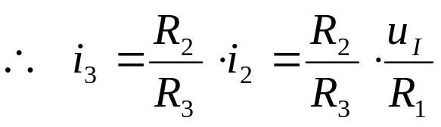
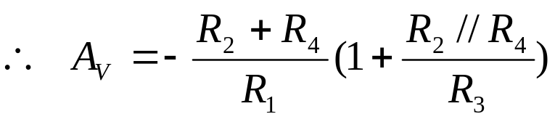
采用T型反馈网络的反相比例电路
目的：在高比例系数时，为避免R_{F}阻值太大。
分析：u₊=u₋=0（虚短）
i₁=i₂ （虚断）

Slide 5
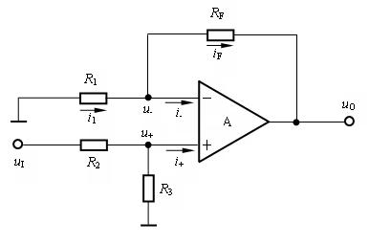

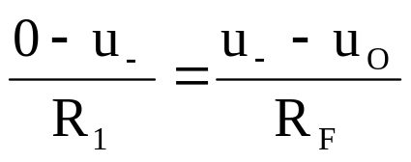
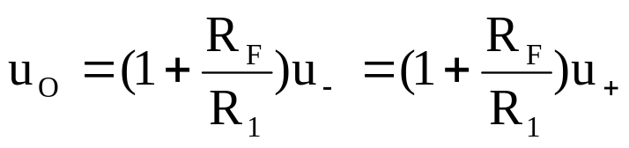
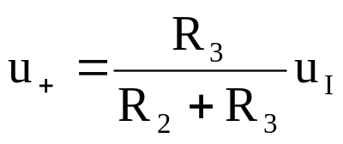
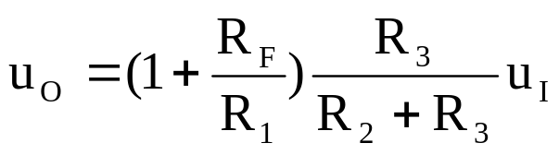
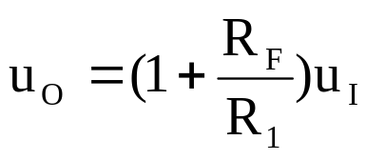
9.1.2 同相比例运算电路
据“虚断”，
据“虚短”，
对于反相输入端的节点，运用KCL，则有
而
故输出电压与输入电压运算关系为
若将电阻R₃断开，则为同相比例运算电路一种更简单的形式，此时
Notes:
通过调节R_{F}/R₁，可以改变A_{uf}的大小

Slide 6
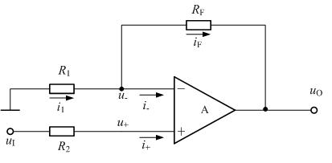
例题2. R₁=10kΩ , R_{F}=20kΩ , u_{i} =-1V。求:u_{o} ，R₂应为多大？
特点：
输入电阻(高)
R_{f}
u_{o}= A_{u} u_{i}=(3)(-1)=-3V
R₂=R_{F}//R₁ =10//20=6.7 kΩ
A_{u}=1+ =1+20/10=3
R₁

Slide 7



电压跟随器
此电路是同相比例运算的特殊情况，输入电阻大，输出电阻小。在电路中作用与分离元件的射极输出器相同，但是电压跟随性能好。
R_{F}
A_{u}=1+
当R_{F}=0时,
A_{u}=1
u_{O}=u_{I}
R₁
当R₁=∞时,
A_{u}=1
u_{O}=u_{I}

Slide 8
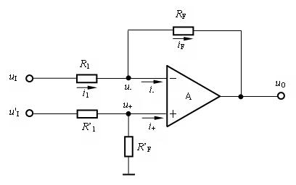

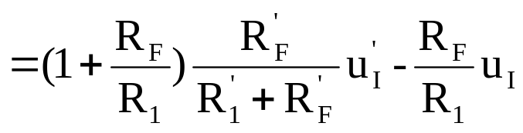
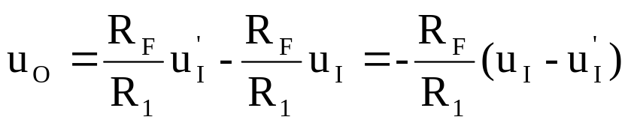
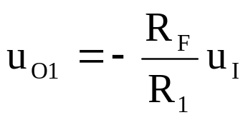

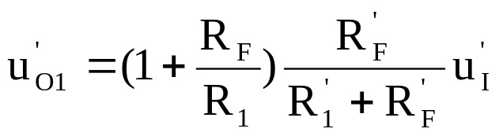
9.1.3 差分比例运算电路
故输出电压与输入电压运算关系为
当满足条件R₁=R’₁ R_{F}=R’_{F}时
使用叠加原理：
当进一步满足条件R₁=R_{F}时
当 u_{I} 单独作用时
当 u’_{I} 单独作用时
此时实现的是最简单的减法运算。

Slide 9
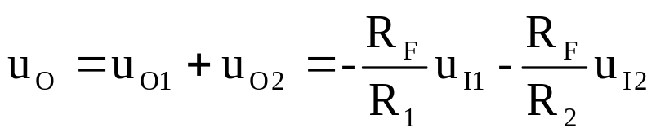
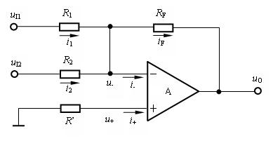
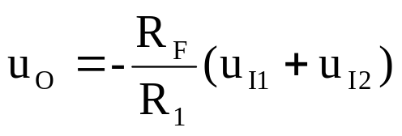
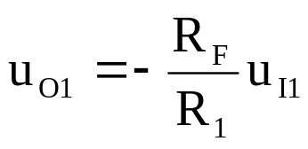
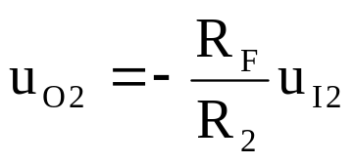
9.2 求和电路
9.2.1 反相输入求和电路
故输出电压与输入电压运算关系为
当满足条件R₁=R₂时
取R’= R₁// R₂//R_{F}
当改变输入回路中的电阻R₁时，仅改变输出电压与电阻R₁所在支路的输入电压之间的比例关系，对R₂电阻所在支路没有任何影响，因此调节灵活方便。该电路实际应用比较广泛。
另外，由于“虚地”，加在集成运放输入端的共模电压很小。
使用叠加原理：
当 u_{I1} 单独作用时
当 u_{I2} 单独作用时

Slide 10
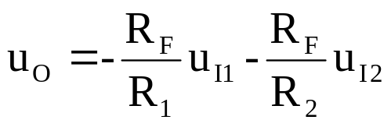


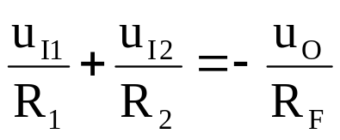
故输出电压与输入电压运算关系为
输出电压与输入电压关系也可以用“虚短”和“虚断”来进行计算

Slide 11
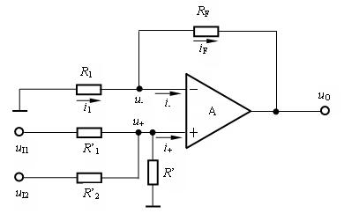
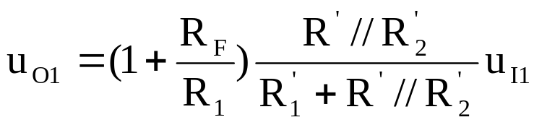
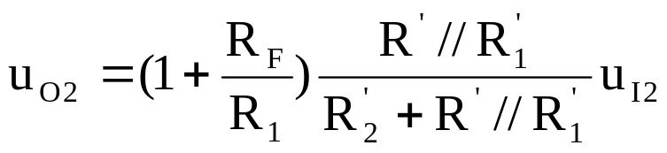
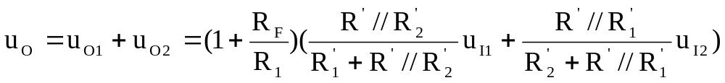
9.2.2 同相输入求和电路
使用叠加原理：
当 u_{I1} 单独作用时
当 u_{I2} 单独作用时
故输出电压与输入电压运算关系为
u_{I1}和u_{I2}前面的系数相互影响，这给电路参数的确定带来麻烦，因此其应用不如反相求和电路广泛。
当R’电阻断开时得到的同相输入求和电路的另外一种形式也比较常见。
Notes:
R’断开，R1=R2，则该电路为比较简单的求和电路

Slide 12
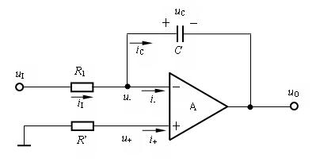
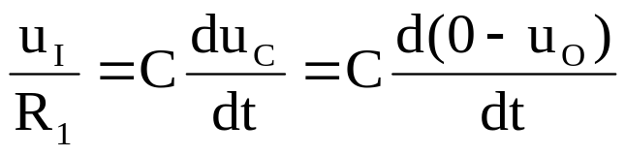
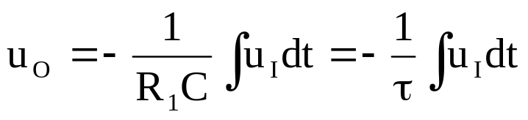
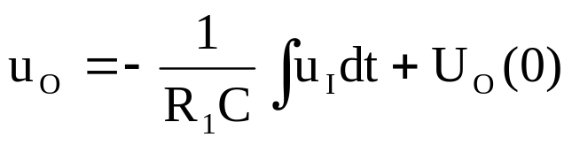
9.3 积分和微分电路
据“虚断”，
9.3.1 积分电路
据“虚短”，
其中τ=R₁C，称为积分时间常数
若积分之前，电容两端存在初始电压，则与之对应，积分电路有一初始输出电压U_{O}(0)

Slide 13
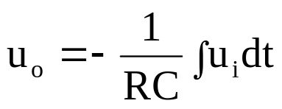
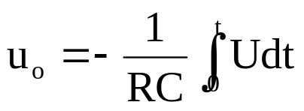
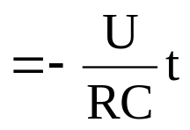
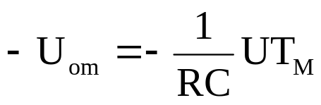
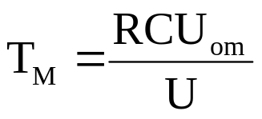
反相积分器：如果u _{i}=直流电压U,输出将反相积分，经过一定的时间后输出饱和。
u_{i}
U
t
0
u_{o}
积分时限
T_{M}
t
0
-U_{om}
设U_{om}=15V,U=+3V,
R=10kΩ ,C=1μF
=0.05秒

Slide 14
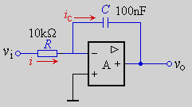
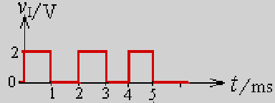
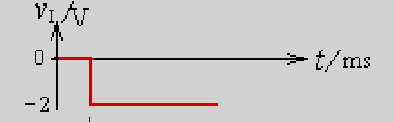
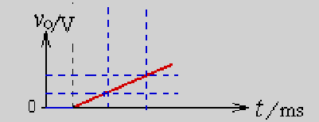
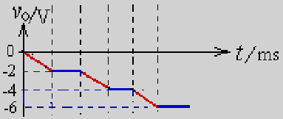
画出在给定输入波形作用下积分器的输出波形。
(a) 阶跃输入信号
(b)方波输入信号
积分器的输入和输出波形图

Slide 15
应用：输入方波，输出是三角波
u_{i}
t
0
u_{o}
t
0

Slide 16
例: 基本积分电路的输入电压为矩形波，若积分电路的参数分别为以下三种情况，试分别画出相应的输出电压波形。
① R = 100 kΩ , C = 0.5 μF;
②R = 50 kΩ , C = 0.5 μF ;
③R = 10 kΩ , C = 0.5 μF 。
已知 t = 0 时积分电容上的初始电压等于零，集成运放的最大输出电压 U_{opp}= ± 14 V。

Slide 17
解：① R = 100 kΩ , C = 0.5 μF
t = (0~10)ms 期间，u_{i} = + 10V , U_{o}(0) = 0 ，
U_{i}
u_{o1} = - — (t – t₀) + U_{o}(0)
= ( - 200 t ) V
RC
u_{o1} 将以每秒 200 V 的速度负方向增长。
当 t = 10ms 时，
u_{o1} = ( - 200 × 0. 01 ) V = - 2 V
u_{i}/V
+10
o
10
-10
30
50
t/ms
u_{o1}/V
o
t/ms
-2

Slide 18
在 t = ( 10 ~ 30) 期间 , u_{i} = -10 V ,
t₀ = 10 ms, U_{o}(t₀) = - 2 V ,
u_{o1} = [ 200 (t – 0.01) – 2 ] V，
即 u_{o1} 从 - 2 V 开始往正方向增长，
当 t = 20ms 时，得 u_{o1} = 0 V ，
当 t = 30ms 时，得 u_{o1} = 2 V 。
u_{i}/V
+10
o
10
-10
30
50
t/ms
u_{o1}/V
+2
o
t/ms
-2

Slide 19
在 t = ( 30 ~ 50) 期间， u_{i} = +10 V ，
u_{o1} 从 +2 V开始，
又以每秒 200 V 的速度往负方向增长，以后重复。
u_{i}/V
+10
o
10
-10
30
50
t/ms
u_{o1}/V
+2
o
t/ms
-2

Slide 20
②R = 50 kΩ, C = 0.5 μF
在 t = ( 0 ~10 )ms 期间，
u_{o2} = ( - 400 t ) V
即 u_{o2} 将以每秒 400 V 的速度负方向增长。
当 t = 10 ms 时， u_{o2} = ( - 400 × 0. 01 ) V = - 4 V。
t = ( 10 ~ 30 ) ms 期间，
u_{o2} = [ 400 (t – 0.01) – 4 ] V
u_{i}/V
+10
o
10
-10
30
50
t/ms
u_{o2}/V
+4
o
t/ms
-4
可见，积分时间常数影响输出电压的增长速度。

Slide 21
③ R = 10 kΩ, C = 0.5 μF
在 t = ( 0 ~10 )ms 期间，
u_{o3}= ( - 2000 t ) V，
当 t = 10 ms 时， u_{o3} = ( -2000 × 0. 01 ) V = - 20 V。
超出 U_{opp} = ± 14V，达到饱和，
当 t = 7 ms 时， u_{o3} 增长到 –14 V。
u_{i}/V
+10
o
10
-10
30
50
t/ms
u_{o3}/V
7
o
t/ms
-14

Slide 22
t = (10 ~ 30) ms 期间
u_{o2} = [ 2000 (t – 0.01) – 14 ] V
当 t = 17 ms 时， u_{o3} = 0 V。
当 t = 24 ms 时， u_{o3} = + 14 V。
u_{i}/V
+10
o
10
-10
30
50
t/ms
u_{o3}/V
+14
7
17
o
24
t/ms
-14

Slide 23
u_{i}/V
+10
o
10
-10
30
50
t/ms
u_{o3}/V
+14
7
17
o
24
t/ms
-14
由图可见，当积分时间常数继续减小时，
输出电压的增长速度及输出电压幅度将继续增大。
但当 u_{o} 达到最大值后，将保持不变，
此时输出波形成为梯形波。

Slide 24
u_{i}/V
+10
o
10
-10
30
50
t/ms
u_{o1}/V
+2
o
t/ms
+4
-2
u_{o2}/V
o
t/ms
u_{o3}/V
-4
+14
7
17
o
24
t/ms
-14
完整的波形图

Slide 25
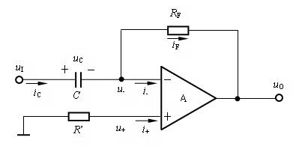
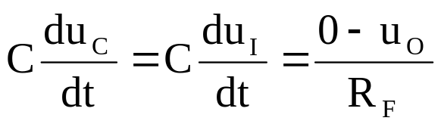
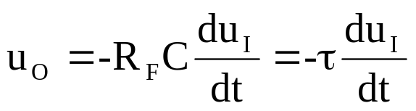
9.3.2 微分电路
据“虚断”，
据“虚短”，
其中τ=R_{F}C，称为微分时间常数

Slide 26

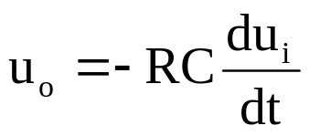


微分电路具有波形变换和移相的作用：
例：已知
，求u_{O}
u_{i}
t
0
u_{o}
t
0
90°

Slide 27
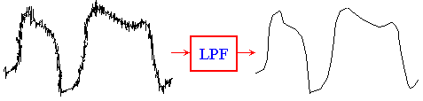
9.4 有源滤波器
9.4.1 滤波器的分类及作用
滤波器的作用实质上是“选频”,即允许某一部分频率的信号通过，而使另一部分频率的信号急剧衰减，一般而言，所滤掉的信号为噪声或干扰信号。
Notes:
亦可使用叠加定理来求解：
u₋=u₋₁+u₋₂
考虑u_{i}和u_{o}单独作用时列出u₋和u₊表达式，然后将其带入u₋=0，求A

Slide 28

由无源的电抗性元件组成
滤波器可分为
由晶体构成
有源滤波器实际上是一种具有特定频率响应的放大器，它是在运算放大器的基础上增加一些R、C等无源元件组成的。
滤波器据其工作信号的频率范围可分为：
低通滤波器（LPF Low Pass Filter）
高通滤波器（HPF High Pass Filter）
带通滤波器（BPF Band Pass Filter）
带阻滤波器（BEF Band Elimination Filter）
Notes:
亦可使用叠加定理来求解：
u₋=u₋₁+u₋₂
考虑u_{i}和u_{o}单独作用时列出u₋和u₊表达式，然后将其带入u₋=0，求A

Slide 29


有源滤波器的频响

Slide 30








9.4.2 低通滤波器
1. 一阶RC低通滤波器(无源)
R
R
C
传递函数
幅频特性

Slide 31


幅频特性、幅频特性曲线
R
R
C
1
该电路的缺点：
（1）带负载能力差；
（2）无放大作用；
（3）特性不理想，边沿不陡
0.707
0
ω₀
截止频率

Slide 32






2.一阶有源低通滤波器
传递函数
传递函数中出现ω 的一次项,故称为一阶滤波器
Notes:
几

Slide 33







幅频特性及幅频特性曲线
1+R_{F}/R₁
0.707(1+R_{F}/R₁)
式中
0
ω₀
电路特点:
1、
时：
有放大作用
2、
时：
幅频特性与一阶无源低通滤波器类似
3、
运放输出，带负载能力强。

Slide 34








3.二阶有源低通滤波器
传递函数中出现ω 的二次项,故称为二阶滤波器
式中
Notes:
A0通带电压放大倍数W0通带截止频率Q等效品质因数

Slide 35


传递函数
幅频特性曲线
对于
当2<A₀<3时，Q>1，f=f₀处的电压增益将大于A₀，幅频特性在此处将抬高
当A_{o}≥3时，Q =∞，有源滤波器自激。
Notes:
对照幅频特性曲线进行阐述

Slide 36




9.4.3 高通滤波器
1.一阶有源高通滤波器
传递函数
Notes:
几

Slide 37

传递函数
幅频特性及幅频特性曲线
1+R_{F}/R₁
0.707(1+R_{F}/R₁)
式中
0
ω₀

Slide 38


2.二阶有源高通滤波器
式中

Slide 39

频率响应特性曲线
结论：
(1)当f＜＜f₀时，幅频特性曲线的斜率为+40 dB/dec；
(2)当A_{O}≥3时，电路自激。

Slide 40






9.4.4 有源带通滤波器
可由低通和高通串联得到
低通特征角频率
高通特征角频率
必须满足

Slide 41






计算方便起见，令R₂=2R，R₃=R，则其电压放大倍数为
式中
带通滤波器的通带宽度一般定义为其电压放大倍数下降为0.707A₀所包含的频带范围，此带通滤波器的通带宽度为：

Slide 42

带通滤波器的对数幅频特性如下图所示
图中随着Q的增大对应的曲线按由上至下顺序排列。可以看出，Q越大，通频带越窄，选频特性越好。

Slide 43



9.4.5 有源带阻滤波器
可由低通和高通并联得到
必须满足

Slide 44





电压放大倍数为
式中
阻带宽度

Slide 45

带通滤波器的对数幅频特性如下图所示
图中随着Q的减小对应的曲线按由上至下顺序排列。可以看出，Q越大，阻带宽度越窄，选频特性越好。

